Slide 1
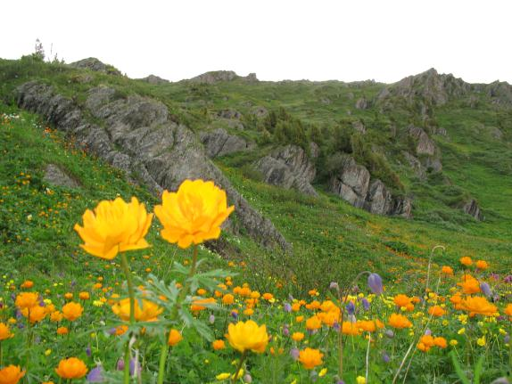
Рисуем растения по фотографиям,
принесённым из похода

Slide 2
Горечавка
рисует Крын Кристина

Slide 3
Багульник
рисует Ткаченко Данила

Slide 4
Кашкара
Авторы: Липовцев Антон, Кокорина Лада

Slide 5
Марьин корень, пион
Автор-Новоселова Диана

Slide 6
Лиственница
Автор - Шамшин Дима

Slide 7
Ирис
Автор- - Кунгурцев Женя

Slide 8
Кандык
Автор – Новоселова Диана

Slide 9
Водосбор
Автор – Копленко Илья

Slide 10
Рябчик
Автор – Губанов Вадим

Slide 11
Саранка
Автор – Жигура Настя

Slide 12
Фиалка
Автор – Жигура Настя

Slide 13
Автор – Богатова Аня

Slide 14
Купальница азиатская, жарки

Slide 15
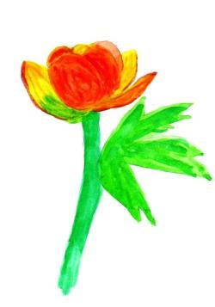
Жарки
Автор – Жигура Настя

Slide 16
Саранка Венерин башмачок
Автор – Ткаченко Данила

Slide 17
Брусника Земляника
Автор – Жигура Настя
Автор – Кокорина Лада

Slide 18
Шиповник Жимолость
Автор – Крын Кристина
Автор – Шамшин Дима

Slide 19
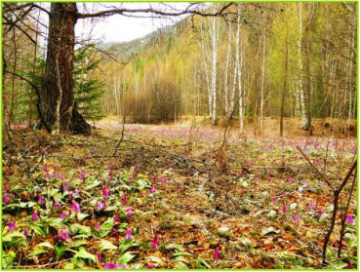
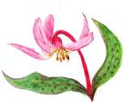
Рисунки используем для оформления творческих работ учащихся следующим образом:
Луговые цветы
Я живу в Саянах. Мне очень нравятся наши лесные поляны и горные луга. Потому что там растут самые разные цветы: водосбор, фиалка, лилия, одуванчик, незабудка, шпорник, колокольчик, альпийский мак, ветреница и другие. Они расцветают по очереди, друг за другом. Вот и луга меняют цвет. Если луг розовый, значит, цветёт кандык, если синий-фиалки. От ромашек луга становятся белыми.
Особенно я люблю оранжевые жарки. Когда посмотришь на них, сразу становится тепло. Жарки начинают цвести в низинах в конце мая, а высоко в горах цветут и в августе. Хочется, чтобы они цвели круглый год.
Иногда мы собираем цветы для гербария, но сухие цветы – мёртвые, некрасивые.
Поэтому я люблю их фотографировать и рисовать акварелью.
Жигура Настя,6 класс

Slide 20
Презентация выполнена
на основе фотографий растений, принесенных из походов по родному краю, и рисунков учащихся Араданской основной общеобразовательной школы Ермаковского района Красноярского края.
Автор презентации: Полева Елена Александровна, учитель ИЗО
2016 год

